Slide 1
Keine Minijobs bei Zuwendungsempfangenden des Bezirksamts Friedrichshain-Kreuzberg sowie weitere Maßnahmen für Gute Arbeit bei Zuwendungsempfangenden
Romana Wittmer, Beauftragte für Gute Arbeit, 30. Juni 2021

Slide 2
Warum dieser Beschluss?
01
Gute Arbeit als politische Grundlage
Kriterien für Gute Arbeit in Friedrichshain-Kreuzberg

Slide 3

Politische Grundlage:
Gute Arbeit für Friedrichshain-Kreuzberg
Gemeinsam wollen wir dafür eintreten, dass in unseren Bezirk die Zahl der sozialversicherungs-pflichtigen und tarifvertraglich geregelten Arbeitsverhältnisse wächst. (…)
Ziel ist die übergreifende Koordination von Maßnahmen zur Verbesserung von Arbeitsbedingungen (…)
(aus der Vereinbarung zur Bildung des Bezirksamts
von Bündnis 90 / Grüne, DIE LINKE und SPD, 2016)
Das politische Bezirksamt Friedrichshain-Kreuzberg: v.l.n.r.: Knut Mildner-Spindler (DIE LINKE), Monika Herrmann (Bündnis 90 / Die Grünen), Andreas Hehmke (SPD), Clara Herrmann und Florian Schmidt (beide: Bündnis 90 / Die Grünen), Foto: Katrin Becker, BA FK

Slide 4
Was ist Gute Arbeit?
Kriterien Guter Arbeit in Friedrichshain-Kreuzberg
Arbeit, die wertschätzt und sinnstiftend ist
Arbeit, die sicher ist
Arbeit, die gesund erhält
Arbeit, die gut entlohnt ist
Beschäftigte werden stets wertgeschätzt
Diskriminierung wird vollumfänglich verhindert
Betriebliche Mitbestimmung ist fester Bestandteil der Organisation
Fort- und Weiterbildungsmöglichkeiten sind ausreichend vorhanden
Sozialversicherungspflichtige Verträge
Unbefristete Verträge
Klares Engagement für Ausbildung
Abwesenheit von
  Minijobs,
  Leiharbeit,
  sachgrundloser Befristung,
  Scheinselbständigkeit,
  prekärer Soloselbständigkeit,
  missbräuchlichen Werkverträgen,
  undokumentierter Arbeit (Schwarzarbeit)
Tarifvertragliche Entlohnung, mind. 12,50 Euro (Landesmindestlohn)
Arbeitsvolumen und Arbeitszeit sind vereinbar mit der Familie und
sichern ein auskömmliches Einkommen
Arbeits- und Gesundheitsschutz wird stets berücksichtigt
Psychische Belastungen werden präventiv verhindert
ILO-Kernarbeitsnormen werden sichergestellt

Slide 5
Inhalte des Beschlusses
02
Keine Minijobs in zukünftigen Zuwendungen
Aktualisierung Angaben in der Transparenzdatenbank
Förderung Guter Arbeit

Slide 6
Zentrale Festlegungen des Beschlusses
1. Das Bezirksamt Friedrichshain-Kreuzberg beschließt, in zukünftigen Zuwendungsbescheiden keine Minijobs als Personalstellen zu fördern. Im Falle der Weiterführung von Projekten wird mit den betreffenden Trägern eine Umwandlung der Minijobs in sozialversicherungspflichtige Teilzeit vereinbart. Diese Umwandlung darf in Hinblick auf Nettoeinkommen und Arbeitszeit keine Verschlechterung für den/die betreffende*n Arbeitnehmer*in darstellen.
2. Es wird mit den Trägern vereinbart, dass die Angaben in der Transparenzdatenbank in Hinblick auf Tarifbindung und Beschäftigungsverhältnisse aktualisiert werden sollen.
3. Weitere Maßnahmen zur Förderung Guter Arbeit betreffen die Anwendung korrekter Entgeltgruppen beim angestellten Personal, die Vermeidung von Leiharbeit sowie die Bevorzugung von sozialversicherungspflichtigen Beschäftigungsverhältnissen.

Slide 7
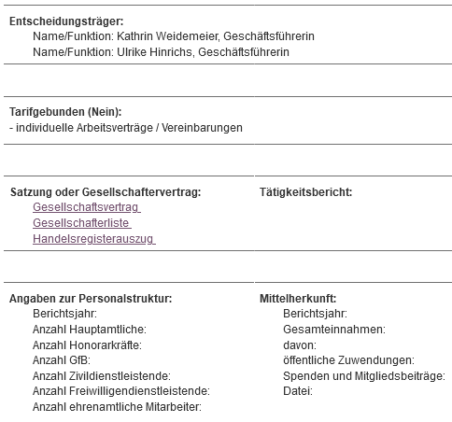
Aktualisierung Angaben in der Transparenzdatenbank
Alle Zuwendungsempfangenden müssen bei der Transparenz-datenbank registriert sein und eine Registrierungsnummer angeben. Jedoch: die Angaben sind oft unvollständig und nicht selten veraltet.
Vorschlag für eine Vereinbarung im Zuwendungsbescheid: Der Zuwendungsnehmer verpflichtet sich, die Angaben in der Transparenzdatenbank mindestens jährlich zu aktualisieren und zu vervollständigen, mindestens Angaben zur Tarifbindung, Personalstruktur, Mittelherkunft und Mittelverwendung.
Ziel ist eine höhere Transparenz über Tarifbindung und Personalstruktur bei Zuwendungsnehmenden, perspektivisch die Datengrundlage für eine entsprechende Berichterstattung.
Transparenzdatenbank:
https://www.berlin.de/buergeraktiv/informieren/transparenz/

Slide 8
Weitere Maßnahmen zur Förderung Guter Arbeit
Einzelfallbezogen: Weitere Maßnahmen zur Förderung Guter Arbeit, zum Beispiel:
1) Anwendung korrekter Entgeltgruppen beim angestellten Personal: Kraftfahrer sind in Anlehnung an den TV L EG 4
2) Vermeidung von Leiharbeit: Die Zuwendungsnehmer verzichten auf den Einsatz von Leiharbeitnehmer*innen im Rahmen des Zuwendungsprojekts und werden gebeten, die Mittelverwendung im Rahmen der Sachkosten in Hinblick auf Leiharbeit bei Vertragspartnern kritisch zu überprüfen.
3) Bevorzugung von sozialversicherungspflichtigen Beschäftigungsverhältnissen: die Verwendung von Honorarmitteln aus Zuwendungen kritisch in Hinblick auf mögliche Scheinselbständigkeit des Leistungserbringenden zu überprüfen.

Slide 9
Umwandlung von Minijobs
03
Minijobs als ungesicherte Beschäftigungsverhältnisse
Umwandlung Minijob in Midijob
Beispielrechnung

Slide 10
Minijobs als ungesicherte Beschäftigungsverhältnisse
Rentenversicherung: Minijobber*innen können sich von der Rentenversicherungspflicht befreien lassen, dann gibt es keine Ansprüche auf Reha-Leistungen, keine Rente aufgrund von Erwerbsunfähigkeit oder Riester-Förderung. Es bestehen nur geringe Ansprüche bei Wartezeiten und Guthaben. Die übergroße Zahl der Minijobber*innen macht von der Befreiung Gebrauch, damit werden keine individuellen Rentenanwartschaften erworben. Für viele Frauen werden Minijobs zur Alters-Armuts-Falle.
Kranken- und Pflegeversicherung: keine Ansprüche. Minijobber*innen müssen sich anderweitig kranken- und pflegeversichern.
Arbeitslosenversicherung: keine Ansprüche. Minijobs werden in der Arbeitslosenversicherung nicht gezählt, auch nicht mehrere. Damit können Minijobber*innen auch kein Kurzarbeitergeld erhalten, Minijobs sind nicht krisenfest.
Notes:
Ein Minijob ist eine Form der geringfügigen Beschäftigung, arbeitsrechtlich eine ganz normale Teilzeitbeschäftigung, sozialversicherungsrechtlich jedoch ein sehr ungesichertes Beschäftigungsverhältnis:

Slide 11
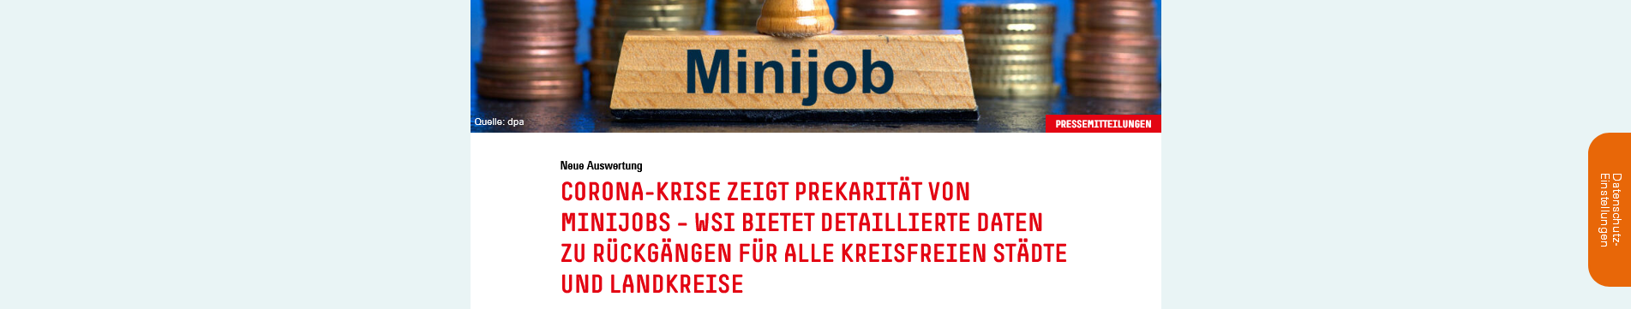
In der Corona-Krise hat sich die Prekarität vieler Minijobs besonders deutlich gezeigt: Weil für geringfügig entlohnte Beschäftigungsverhältnisse nicht in die Arbeitslosenversicherung eingezahlt wird, konnten sie während der Pandemie nicht über Kurzarbeit abgesichert werden. (…) Dass in der Pandemie vor allem geringfügig entlohnte Beschäftigung gestrichen wurde, ist nicht überraschend, sondern Teil des Konzepts Minijob: Stabilität und soziale Sicherheit sind darin nicht angelegt“, sagt WSI-Experte Dr. Eric Seils. Außerdem erscheint es für viele geringfügig entlohnte Beschäftigte kurzfristig unattraktiv, ihre Beschäftigung auszuweiten. Dadurch ergeben sich insbesondere bei verheirateten Frauen negative Auswirkungen auf die Alterssicherung“, so Seils. Richtig sei es daher, die Beschäftigten über ihre Rechte zu informieren und die geringfügig entlohnte Beschäftigung nach Möglichkeit in reguläre sozialversicherungs-pflichtige Jobs umzuwandeln.
(https://www.boeckler.de/de/pressemitteilungen-2675-33745.htm)

Slide 12
Beispielrechnung: Umwandlung eines/einer Minijobber*in mit 450 Euro in einen Midi-Job ohne Schlechterstellung
vorher: Minijob mit 12,50 Euro die Stunde und 450 Euro Nettoeinkommen
Art der Beschäftigung: geringfügige Beschäftigung auf 450 Euro-Basis
Brutto-Stundenlohn: 12,50 Euro pro Stunde
Arbeitszeit: 36 Stunden im Monat (durchschnittlich 8,28 Stunden in der Woche)
Gesamtkosten Arbeitgeber: ca. 594,23 € (Unfallversicherung/BG unterschiedlich)
Nettoeinkommen Arbeitnehmer: 450 Euro
nachher: Midijob mit gleicher Arbeitszeit und 450,01 Euro Nettoeinkommen
Beschäftigung: Midijob (Gleitzone, sozialversicherungspflichtige Teilzeit)
Brutto-Stundenlohn: 14,20 Euro pro Stunde
Arbeitszeit: 36 Stunden im Monat (durchschnittlich 8,28 Stunden in der Woche) – die gleiche Arbeitszeit wie vorher
Gesamtkosten Arbeitgeber: 622,40 Euro
Brutto-Gehalt Arbeitnehmer: 511,33 Euro
Netto-Auszahlung Arbeitnehmer: 450,01 Euro
Notes:
Beispielrechnung: Ein*e Beschäftigte*r ist als Minijobber*in mit 450 Euro für ein
Projekt eines Zuwendungsempfangenden beschäftigt. Die Umwandlung in eine
sozialversicherungspflichtige Midi-Beschäftigung erfolgt unter der Maßgabe, dass
der/die Beschäftigte* nicht weniger Nettoeinkommen erhalten darf und keine höhere
Arbeitszeit.

Slide 13
Umwandlung Minijob in sozialversicherungspflichtige Teilzeitbeschäftigung
Konkrete Konstellation prüfen: Umwandlung ohne Nachteil für den Beschäftigten in Hinblick auf Arbeitszeit und Nettoeinkommen
Einigung über Vertragsänderung herstellen
Meldeverfahren durchführen: Abmeldung bei der Minijob-Zentrale. Anmeldung bei der zuständigen Krankenkasse.
Bei der Umwandlung unterstützt der Arbeitgeber-Service der Agentur für Arbeit:
Telefon 0800 4 5555 20 (gebührenfrei)
Flyer der Agentur für Arbeit: Machen Sie mehr aus Ihren Minojobbenden.

Slide 14
Vielen Dank.
Romana Wittmer, Beauftragte für Gute Arbeit
E-Mail: gute-arbeit@ba-fk.berlin.de
Telefon: +49 – (0)30 – 90298 – 4819
Telefax: +49 – (0)30 – 90298 – 2505 www.berlin.de/bga-fk

